Slide 1
Анализ и оценка конкурентной среды университета для формирования инновационной стратегии
Федеральное государственное бюджетное образовательное учреждение высшего профессионального образования
«Владивостокский государственный университет экономики и сервиса»
Студент гр.ББИ-13-02
Сухачева Анастасия Игоревна
Научный руководитель:
Ассистент кафедры ММ
Лавренюк Кирилл Игоревич

Slide 2
Определения
Автор | Определение
Усик Н.И. | Конкурентная среда — это институциональные условия координации деятельности субъектов рынков. Из этого определения следует, что понятие «конкурентная среда» связано с государственным или региональным образованием, имеющим развитую инфраструктуру, более или менее унифицированные инструменты бюджетно-налоговой, кредитно-денежной политики и соответствующие институты
Вальтер Ойкен | Конкурентная среда — это конкурентный порядок на основе законодательно закрепленных норм и правил хозяйствования, изменяющиеся под воздействием оперативного мониторинга результатов реализации установленных целей
Кичинин | Инновационная политика – это совокупность установленных целей и приоритетов развития научно-инновационной деятельности в отрасли, а также путей и средств их достижения на основе взаимодействия областных и федеральных органов регулирования.
Ильдменов С.В., Воробьев В.П | Инновационная политика - фундамент построения общей стратегии компании, маркетинговой политики и финансовой политики компании.

Slide 3
Цель исследования
Разработка математической модели оптимизации распределения инвестиций в инновационные мероприятия университета, которая
рассматривает инновационные мероприятия с точки зрения их важности для университета и групп заинтересованных лиц
позволяет своевременно достигать намеченных стратегический целей.

Slide 4
Методы оценки конкурентной среды
Методика, разработанная Федеральной антимонопольной службой
SWOT — анализ
Модель конкурентных сил Портера.

Slide 5
Принципы проведения инновационной политики
Принцип | Пояснение
Приоритетность | выбор важнейших направлений деятельности в настоящее время с учётом возможностей предприятия
Целенаправленность | ориентация на достижение стратегических и тактических целей предприятия
Комплексность | охват инновациями смежных сфер
Адаптивность | корректировка плана проведения инновационной политики и отдельных проектов в связи с изменением факторов внешней среды
Обоснованность | обоснование научно-технического, социального, экологического, экономического эффектов с учётом факторов внешней среды
Альтернативность решений | разработка различных вариантов и выбор наилучшего из них;

Slide 6
Группы заинтересованных лиц
Заинтересованное лицо - лицо или группа лиц с общей заинтересованностью в работе организации-поставщика и условиях, в которых она действует.
Внешние партнеры
Бизнес-сообщество
Университет
Общество
Государство

Slide 7
Связи с группами заинтересованных лиц
Властные (регламентирую­щие и контролирующие)
Информационные (оповещательные)
Финансовые
Культурные (нормативные и ценност­ные образцы)
Системные (любые связи для поддержания устой­чивости системы).

Slide 8
Инновационные мероприятия
Инновационный проект представляет собой сложную систему взаимообусловленных и взаимоувязанных по ресурсам, срокам и исполнителям мероприятий, направленных на достижение конкретных целей и задач.
Цели
Маркетинг
Критерии оценки
Стратегия
Политика предприятия

Slide 9
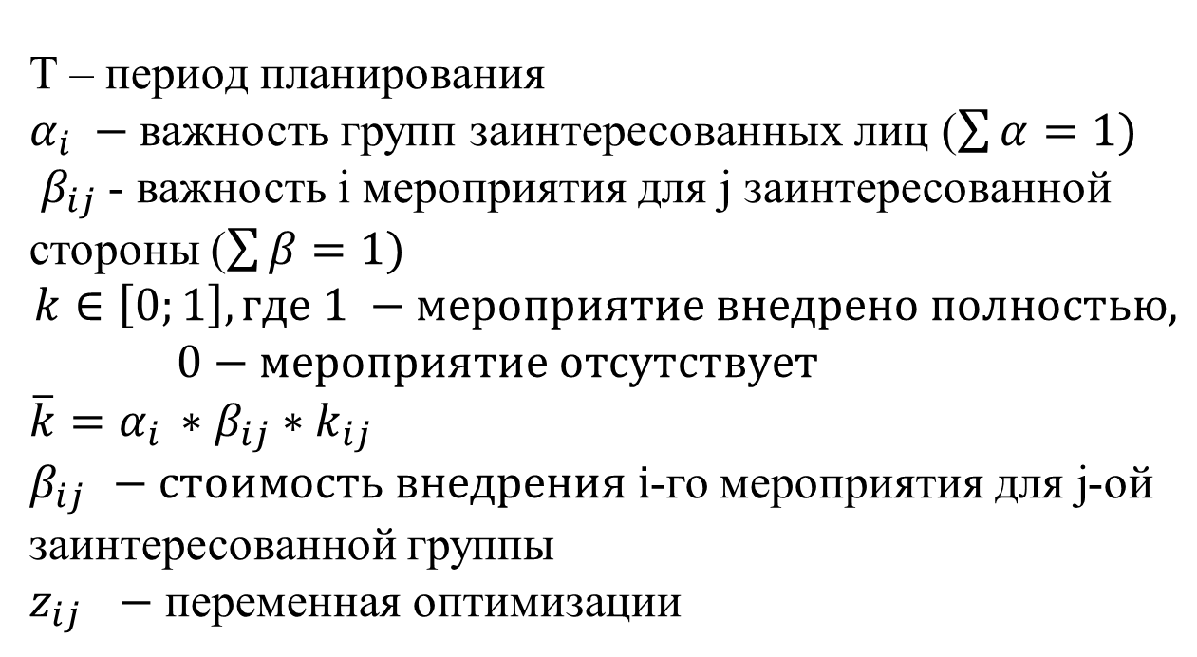
Разработка математической модели
Т – период планирования
$α_{i} −$важность групп заинтересованных лиц ($\sum{α=1)}$
$β_{ij}$- важность i мероприятия для j заинтересованной стороны ($\sum{β=1)}$
$$k∈\left[0;1\right], где 1 −мероприятие внедрено полностью, 0−мероприятие отсутствует$$
$$\overline{k}=α_{i }∗β_{ij}∗k_{ij }$$
$β_{ij }−стоимость внедрения i$-го мероприятия для j-ой заинтересованной группы
$z_{ij } −$переменная оптимизации

Slide 10
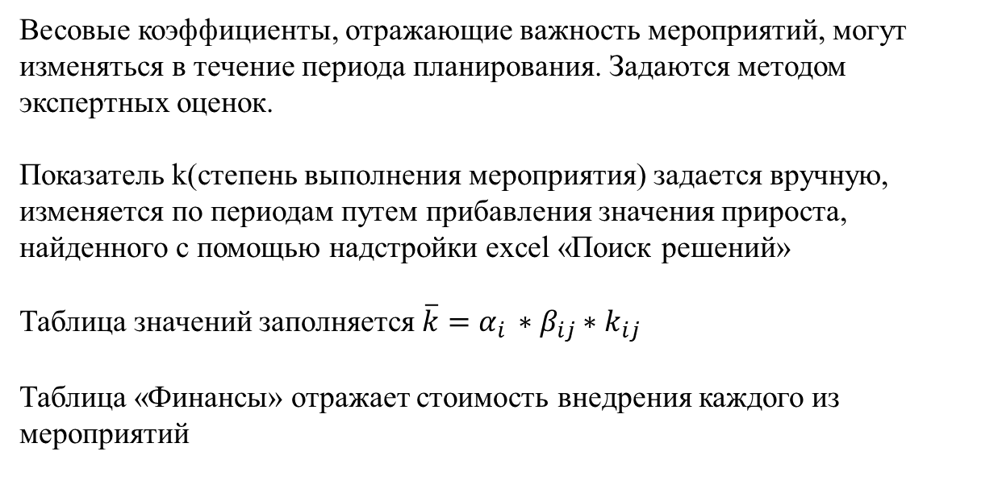
Вычисление показателей
Весовые коэффициенты, отражающие важность мероприятий, могут изменяться в течение периода планирования. Задаются методом экспертных оценок.
Показатель k(степень выполнения мероприятия) задается вручную, изменяется по периодам путем прибавления значения прироста, найденного с помощью надстройки excel «Поиск решений»
Таблица значений заполняется $\overline{k}=α_{i }∗β_{ij}∗k_{ij }$
Таблица «Финансы» отражает стоимость внедрения каждого из мероприятий

Slide 11
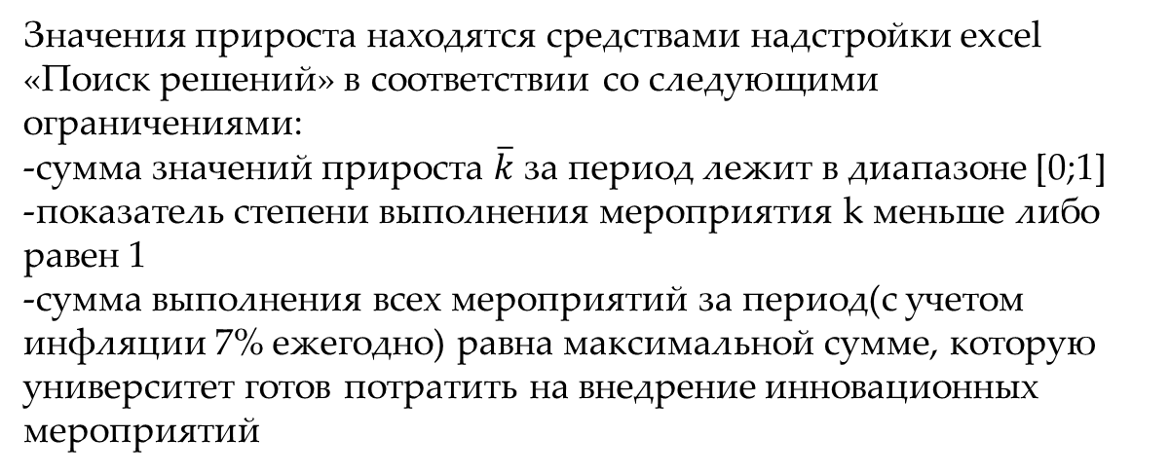
Поиск решения
Целевая функция z задается как сумма значений $\overline{k}$ по периоду
Значения прироста находятся средствами надстройки excel «Поиск решений» в соответствии со следующими ограничениями:
-сумма значений прироста $\overline{k}$ за период лежит в диапазоне [0;1]
-показатель степени выполнения мероприятия k меньше либо равен 1
-сумма выполнения всех мероприятий за период(с учетом инфляции 7% ежегодно) равна максимальной сумме, которую университет готов потратить на внедрение инновационных мероприятий
Для нахождения суммы инвестиций в мероприятие по периоду найденное значение прироста для каждого мероприятия умножаем на стоимость его внедрения

Slide 12
Пример применения модели
Отбираем мероприятия для каждой из заинтересованных групп, используя критерии оценки.
Группа лиц | Мероприятия
Государство | -создание системы контроля качества образования -повышение публикационной активности -формирование отдела по работе с грантами -формализация научно-инновационного кластера
Общество | -центр довузовской профориентационной работы -формирование системы обратной связи на сайте -создание удобной поисковой системы на сайте -электронный кампус
Бизнес-сообщество | -ребрендинг -создание площадок эффективного обучения и повышения квалификации -формирование банков заказчиков -создание эффективных бизнес-инкубаторов
Внешние партнеры | -создание системы удаленного доступа к данным сайта -формирование системы обмена кадрами

Slide 13
Пример применения модели
Определяем весовые коэффициенты(одинаковые для всех периодов планирования)
Период | Альфа | Бетта
0 | 0,4 | 0,5 | 0,2 | 0,2 | 0,1
 | 0,3 | 0,4 | 0,2 | 0,2 | 0,1
 | 0,2 | 0,5 | 0,3 | 0,1 | 0,1
 | 0,1 | 0,5 | 0,5 | 0 | 0
Задаем стоимость внедрения и степень выполнения мероприятий
Финансы
600 | 120 | 120 | 3000
900 | 150 | 300 | 500
1300 | 2500 | 100 | 1700
300 | 220 | 0 | 0
Период | Показатели
0 | 0,5 | 0 | 0 | 0
 | 0,3 | 0 | 0,2 | 0
 | 0,2 | 0 | 0 | 0,8
 | 0 | 0 | 0 | 0
Вычисляем значение $\overline{k}=α_{i }∗β_{ij}∗k_{ij }$и целевой функции z
Значение
0,036 | 0 | 0,012 | 0
0,036 | 0 | 0,012 | 0
0,02 | 0 | 0 | 0,016
0 | 0 | 0 | 0
Период | Показатель
0 | 0,184

Slide 14
Пример применения модели
Предположим, что университет готов инвестировать 500’000 рублей в год на инновационные мероприятия.
Срок планирования T=3
Т | Прирост |  |  |  | Сумма инвестиций |  |  |  | Степень выполнения
1 | 0,00% | 100,00% | 100,00% | 0,00% | 0,00 | 120,00 | 120,00 | 0,00 | 0,50 | 1,00 | 1,00 | 0,00
 | 0,00% | 100,00% | 11,70% | 0,00% | 0,00 | 150,00 | 35,10 | 0,00 | 0,30 | 1,00 | 0,32 | 0,00
 | 0,00% | 0,00% | 19,47% | 0,00% | 0,00 | 0,00 | 19,47 | 0,00 | 0,20 | 0,00 | 0,19 | 0,80
 | 0,00% | 10,33% | 0,00% | 0,00% | 0,00 | 22,72 | 0,00 | 0,00 | 0,00 | 0,10 | 0,00 | 0,00
2 | 50,00% | 0,00% | 0,00% | 0,00% | 300,00 | 0,00 | 0,00 | 0,00 | 1,00 | 1,00 | 1,00 | 0,00
 | 0,00% | 0,00% | 11,63% | 0,00% | 0,00 | 0,00 | 34,89 | 0,00 | 0,30 | 1,00 | 0,43 | 0,00
 | 0,00% | 0,00% | 19,47% | 0,00% | 0,00 | 0,00 | 19,47 | 0,00 | 0,20 | 0,00 | 0,39 | 0,80
 | 0,00% | 37,43% | 0,00% | 0,00% | 0,00 | 82,36 | 0,00 | 0,00 | 0,00 | 0,48 | 0,00 | 0,00
3 | 0,00% | 0,00% | 0,00% | 0,00% | 0,00 | 0,00 | 0,00 | 0,00 | 1,00 | 1,00 | 1,00 | 0,00
 | 0,00% | 0,00% | 56,67% | 0,00% | 0,00 | 0,00 | 170,00 | 0,00 | 0,30 | 1,00 | 1,00 | 0,00
 | 0,00% | 0,00% | 61,06% | 0,00% | 0,00 | 0,00 | 61,06 | 0,00 | 0,20 | 0,00 | 1,00 | 0,80
 | 20,72% | 52,24% | 0,00% | 0,00% | 62,16 | 114,93 | 0,00 | 0,00 | 0,21 | 1,00 | 0,00 | 0,00

Slide 15
Пример применения модели
Таким образом, за три года будут внедрены следующие мероприятия:
Мероприятие | Степень внедрения
создание системы контроля качества образования | 100%
повышение публикационной активности | 100%
формирование отдела по работе с грантами | 100%
центр довузовской профориентационной работы | 30%
формирование системы обратной связи на сайте | 100%
создание удобной поисковой системы на сайте | 100%
ребрендинг | 20%
формирование банков заказчиков | 100%
создание эффективных бизнес-инкубаторов | 80%
создание системы удаленного доступа к данным сайта | 21%
формирование системы обмена кадрами | 100%

Slide 16
Результаты исследования
Выделены 4 группы заинтересованных лиц и обозначены связи с ними
Определены критерии отбора инновационных мероприятий для внедрения
Разработана математическая модель оптимизации распределения инвестиций в инновационные мероприятия университета

Slide 17
Спасибо за внимание!
Федеральное государственное бюджетное образовательное учреждение высшего профессионального образования
«Владивостокский государственный университет экономики и сервиса»
Сухачева Анастасия Игоревна
Научный руководитель:
Лавренюк Кирилл Игоревич

